Slide 1


TRƯỜNG THCS LONG BIÊN
BÀI GIẢNG ĐIỆN TỬ
MÔN NGỮ VĂN 9
TIẾT 114. VIẾNG LĂNG BÁC
GV: Trần Thị Giang
Tổ Xã hội

Slide 2
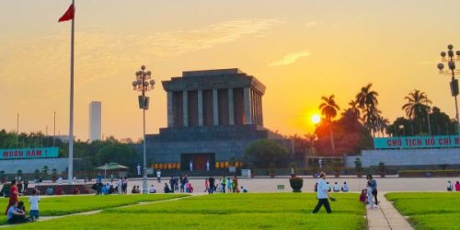
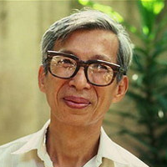

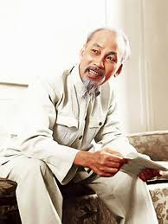
I. Tìm hiểu chung

Slide 3
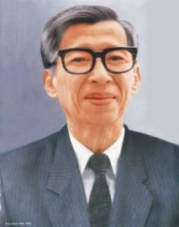
1. Tác giả
Viễn Phương (1928 – 2005)
Quê: An Giang
Là cây bút xuất hiện sớm nhất của lực lượng văn nghệ giải phóng miền Nam
Thơ ông thường nhỏ nhẹ, giàu tình cảm và thơ mộng

Slide 4



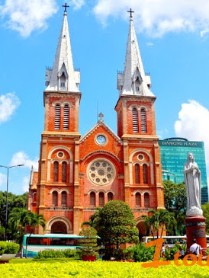
Tác phẩm chính
Quê hương địa đạo
Mắt sáng học trò
Có đâu như ở miền Nam
Hình bóng yêu thương

Slide 5
2. Tác phẩm
Hoàn cảnh sáng tác: 4/1969 khi lăng Bác vừa khánh thành
Viếng lăng Bác
Xuất xứ: In trong tập “Như mây mùa xuân”
Mạch cảm xúc: Thời gian: Ngoài lăng → Trong lăng → Khi trở về

Slide 6
Viếng lăng Bác
(Viễn Phương)
Con ở miền Nam ra thăm lăng Bác
Đã thấy trong sương hàng tre bát ngát
Ôi! Hàng tre xanh xanh Việt Nam
Bão táp mưa sa đứng thẳng hàng.
Ngày ngày mặt trời đi qua trên lăng
Thấy một mặt trời trong lăng rất đỏ.
Ngày ngày dòng người đi trong thương nhớ
Kết tràng hoa dâng bảy mươi chín mùa xuân…
Bác nằm trong giấc ngủ bình yên
Giữa một vầng trăng sáng dịu hiền
Vẫn biết trời xanh là mãi mãi
Mà sao nghe nhói ở trong tim!
Mai về miền Nam thương trào nước mắt
Muốn làm con chim hót quanh lăng Bác
Muốn làm đoá hoa toả hương đâu đây
Muốn làm cây tre trung hiếu chốn này

Slide 7
Bố cục
Cảm xúc trước cảnh dòng ngư­ời vào lăng viếng Bác
Cảm xúc về cảnh bên ngoài lăng
Khổ 1
Khổ 2
Cảm xúc khi vào trong lăng đứng trước di hài Bác
Khổ 3
Khổ 4
Ước nguyện khi về miền Nam

Slide 8
II. Đọc hiểu văn bản

Slide 9
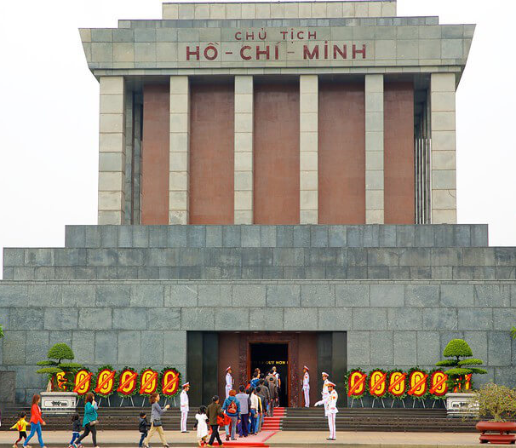
Cảm
xúc của tác
giả khi đứng trước lăng Bác

Slide 10

Con ở miền Nam ra thăm lăng Bác
Đã thấy trong sương hàng tre bát ngát
Ôi! Hàng tre xanh xanh Việt Nam
Bão táp mưa sa, đứng thẳng hàng.

Slide 11
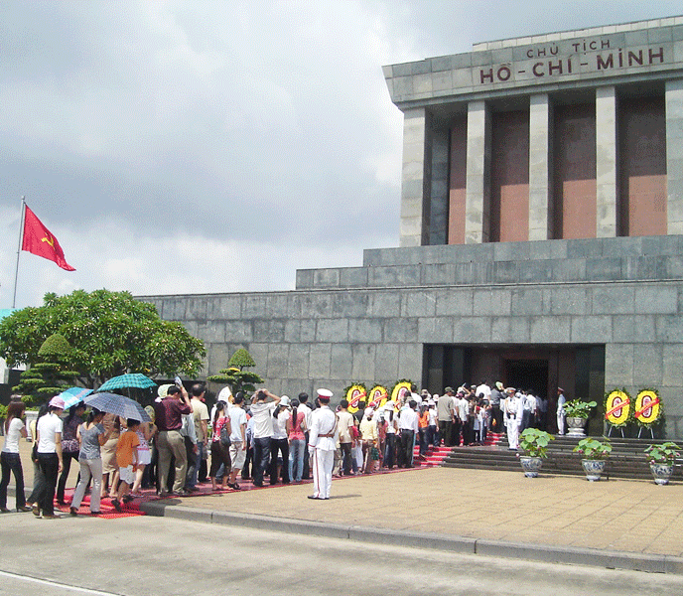

Con ở miền Nam ra thăm lăng Bác
Xưng hô: Con - bác
Ấm áp, thân mật

Slide 12
Nói giảm nói tránh “thăm”
→ Giảm nhẹ nỗi đau mất mát, đau thương
➔ Bất tử hóa hình tượng Bác trong lòng những người con miền Nam

Slide 13


Slide 14

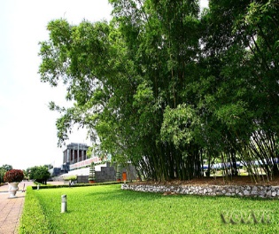
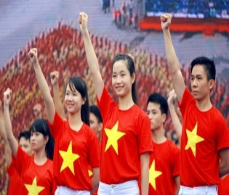
Đã thấy trong sương hàng tre bát ngát
Ôi! Hàng tre xanh xanh Việt Nam
Bão táp mưa sa, đứng thẳng hàng.
Hình ảnh “hàng tre”
Hình ảnh thực
Hình ảnh ẩn dụ: sức sống bền bỉ của dân tộc Việt Nam

Slide 15
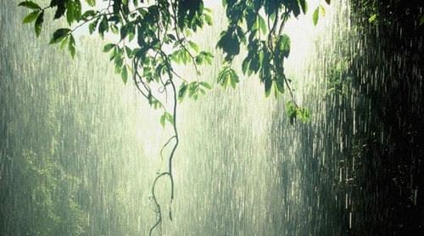


Thành ngữ “bão táp mưa sa”
Lối miêu tả “đứng thẳng hàng”
Vẻ đẹp cứng cỏi, kiên cường, bền bỉ, hiên ngang, bất khuất của con người VN

Slide 16
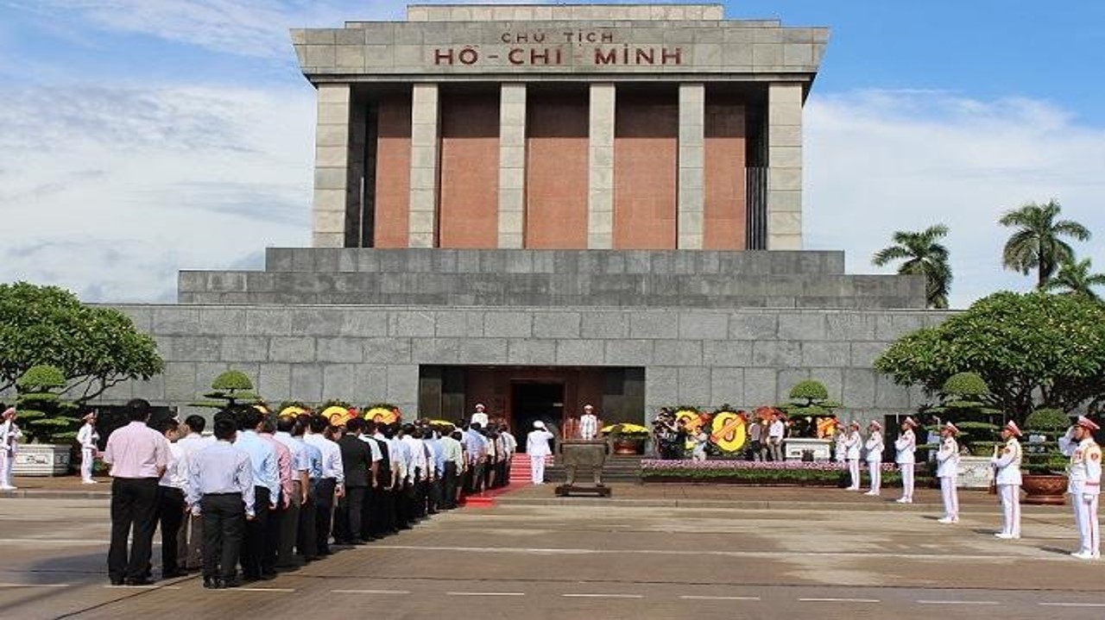
2. Cảm
xúc trước
đoàn người xếp hàng vào lăng

Slide 17
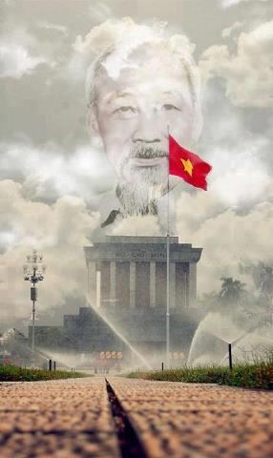
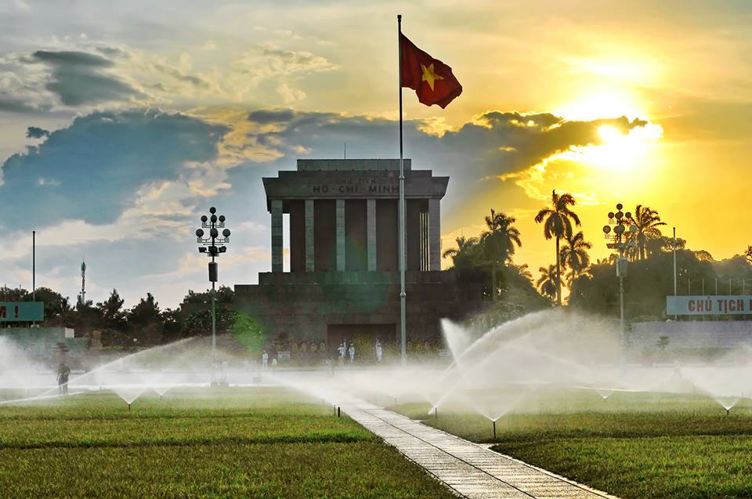
Ngày ngày mặt trời đi qua trên lăng
Thấy một mặt trời trong lăng rất đỏ

Slide 18

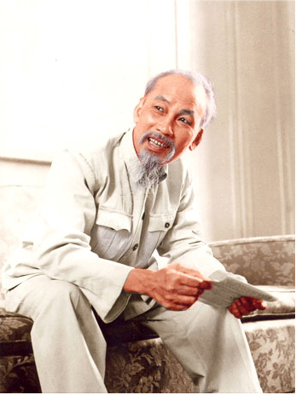

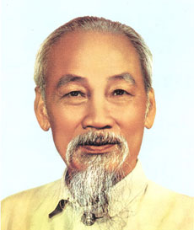
Hình ảnh “mặt trời”
Hình ảnh thực
Sóng đôi
Hình ảnh ẩn dụ
→ Ngợi ca sự vĩ đại, công lao vĩ đại của Bác + sự kính trọng của nhà thơ với Bác

Slide 19
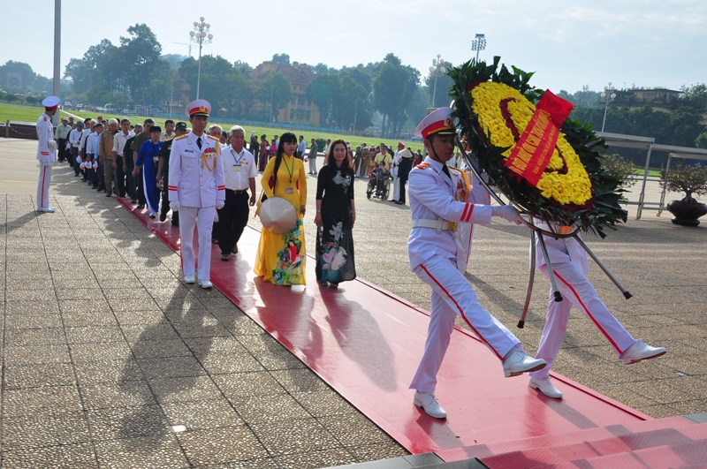
Ngày ngày dòng người đi trong thương nhớ
Kết tràng hoa dâng bảy mươi chín mùa xuân...

Slide 20
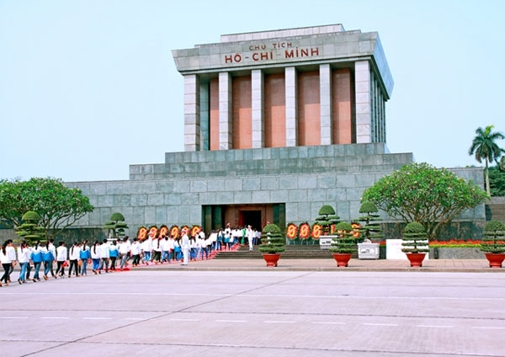
Nghệ thuật
Nội dung
Tình cảm thương nhớ, xót xa
Ẩn dụ
Hoán dụ
Điệp ngữ
Lòng tôn kính

Slide 21
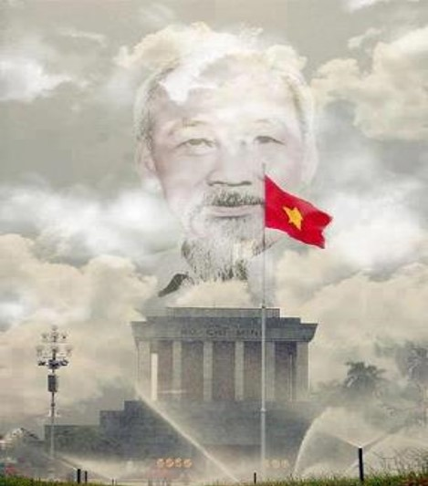
Vầng trăng sáng dịu hiền
Tả thực
Tâm hồn cao đẹp, sáng trong của Bác

Slide 22

Vẽ sơ đồ tư duy tổng kết lại nội dung bài học + Làm bài tập
Hướng dẫn tự học
Tìm đọc thêm các tác phẩm của nhà thơ Viễn Phương
Soạn bài tiếp tiết 2 của bài

Slide 23
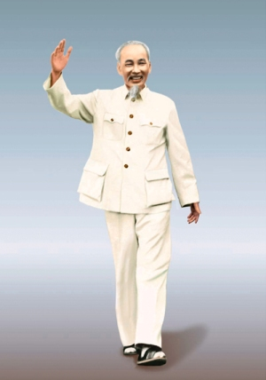


Tạm biệt các em
Hẹn gặp lại vào tiết học tới

